Slide 1
KIỂM TRA BÀI CŨ
Tính khối lượng phân tử của:
Chất gồm 2Na; 1C và 3O
Chất gồm 2K; 1S và 4O
Khí gồm 1S và 3O
Chất gồm 6C; 12H và 6O
( Biết Na = 23; K = 39; C = 12; S = 32; O = 16; H = 1)

Slide 2
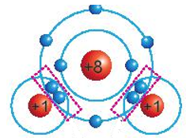
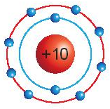
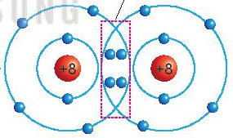

PHIẾU HỌC TẬP SỐ 1
Quan sát mô hình hạt đại diện các chất ở điều kiện thường, trả lời câu hỏi:
(a) Neon (b)Oxygen (c) Hydrogen (d) Nước
1. Chất nào là đơn chất? Chất nào là hợp chất?
2. Cho biết số lượng nguyên tố tạo thành, số lượng nguyên tử trong các hạt tương ứng mỗi chất.
3. Theo em vì sao có sự khác nhau về trạng thái ở điều kiện thường của nước (lỏng) so với hydrogen và oxygen (khí)?

Slide 3
PHIẾU HỌC TẬP SỐ 2
Quan sát hình 6.1, đọc thông tin SGK
1/ Nêu tên và kí hiệu hóa học của một số nguyên tố khí hiếm.
2/ Các nguyên tử khí hiếm có mấy lớp electron, bao nhiêu electron trong mỗi lớp? So sánh số electron lớp ngoài cùng của các nguyên tử khí hiếm trong hình 6.1.
3/ Giải thích vì sao các khí hiếm tồn tại dưới dạng đơn nguyên tử bền vững?

Slide 4
Tại sao các nguyên tử khác luôn kết hợp với nhau?
Trong tự nhiên, chỉ có các khí hiếm tồn tại ở dạng đơn nguyên tử bền vững, còn nguyên tử của các nguyên tố khác thường có xu hướng kết hợp với nhau bằng các liên kết hóa học. Các liên kết hóa học được hình thành như thế nào?
Ne
O
O
Cl⁻
Na⁺
Tại sao khí hiếm như neon chỉ tồn tại độc lập?
Notes:
Nguyên tử của các nguyên tố khác có xu hướng tham gia liên kết hóa học để đạt được lớp electron ngoài cùng giống khí hiếm bằng cách nhường, nhận hay dùng chung các electron

Slide 5

Bài 6:
GIỚI THIỆU VỀ LIÊN KẾT HÓA HỌC
Link: liên kết hóa học: https://www.youtube.com/watch?v=YrW_JDGc8eU

Slide 6
NỘI DUNG BÀI HỌC
I. Cấu trúc electron bền vững của khí hiếm
II. Liên kết ion
III. Liên kết cộng hóa trị

Slide 7


III. LIÊN KẾT CỘNG HÓA TRỊ
1. Liên kết cộng hóa trị trong phân tử đơn chất

Slide 8
Sự hình thành phân tử hydrogen
Liên kết được hình thành trong phân tử Hydrogen và Oxygen là liên kết cộng hóa trị. Vậy liên kết cộng hóa trị là gì?
Cặp e dùng chung
H
H
H
H
H
H
+1
+1
+1
+1
H H
C
Hình 6.4. Sơ đồ mô tả sự hình thành liên kết cộng hóa trị trong phân tử hydrogen
Sự hình thành phân tử oxygen
O
O
Cặp e dùng chung
O
O
+8
+8
O
O
+8
+8
O O
Hình 6.5. Sơ đồ mô tả sự hình thành liên kết cộng hóa trị trong phân tử oxygen

Slide 9

III. LIÊN KẾT CỘNG HÓA TRỊ
1. Liên kết cộng hóa trị trong phân tử đơn chất
- Liên kết cộng hóa trị là liên kết được tạo nên giữa 2 nguyên tử bằng một hay nhiều cặp electron dùng chung
- Liên kết cộng hóa trị thường gặp trong đơn chất phi kim như nitrogen, chlorine, fuorine,... ( liên kết cộng hóa trị không phân cực).

Slide 10
Sự hình thành phân tử hydrogen
H
H
Cặp e dùng chung
H
H
H
H
+1
+1
+1
+1
H H
Sự hình thành phân tử oxygen
O
O
Cặp e dùng chung
O
O
O
O
+8
+8
+8
O O
+8
1. Em hãy cho biết số electron lớp ngoài cùng của H và O trước và sau hình thành liên kết cộng hóa trị
Số electron lớp vỏ của của H, O sau khi tạo thành liên kết cộng hóa trị giống với nguyên tố khí hiếm nào ?

Slide 11
?2. Hãy mô tả sự hình thành liên kết cộng hóa trị trong phân tử khí Chlorine và khí Nitrogen
Sự hình thành phân tử Chlorine
Cặp e dùng chung
+17
+17
+17
+17
Cl
Cl
Cl Cl

Slide 12
Sự hình thành phân tử Nitrogen
Cặp e dùng chung
O
O
O
O
+7
+7
+7
+7
N
N
N N

Slide 13
2. Liên kết cộng hóa trị trong phân tử hợp chất
Khi nguyên tử O liên kết với 2 nguyên tử H theo cách dùng chung electron thì lớp vỏ nguyên tử O giống với lớp vỏ khí hiếm nào?
O
Sự hình thành phân tử nước
O
O
O
+8
O
+8
H
H
+1
+1
H
H
+1
O
H H
+1
H
H
Cặp e dùng chung
Hình 6.6. Sơ đồ mô tả sự hình thành liên kết cộng hóa trị trong phân tử nước

Slide 14
III. LIÊN KẾT CỘNG HÓA TRỊ
- Liên kết cộng hóa trị là liên kết được tạo nên giữa 2 nguyên tử bằng một hay nhiều cặp electron dùng chung
- Liên kết cộng hóa trị thường gặp trong đơn chất phi kim như nitrogen, chlorine, fuorine,... ( liên kết cộng hóa trị không phân cực).
Hoặc các hợp chất gồm 2 phi kim khác nhau ( liên kết cộng hóa trị phân cực)
- Các chất cộng hóa trị có thể là chất khí, chất lỏng, hay chất rắn, thường có nhiệt độ nóng chảy và nhiệt độ sôi thấp,không dẫn điện, nhiệt

Slide 15

?2. Hãy mô tả sự hình thành liên kết cộng hóa trị trong phân tử Carbon dioxide (gồm 1 nguyên tử C và 2 nguyên tử O), và phân tử ammonia ( gồm 1 nguyên tử N liên kết với 3 nguyên tử H).

Slide 16
Sự hình thành liên kết cộng hóa trị trong phân tử Carbon dioxide
C
O
O
+8
+8
+6
O C O
CO
2

Slide 17
Sự hình thành liên kết cộng hóa trị trong phân tử Carbon dioxide
C
+6
+6
O
O
+8
+8
+8
CO
+8
2

Slide 18
Sự hình thành liên kết cộng hóa trị trong phân tử Ammonia
H
+1
H
H
+1
+1
+7

Slide 19
H
H
+1
H
+1
N
+7
+7
H
+1
H
+1
H
H
H
+1
+1
NH
N
H H
3
H
H
Sự hình thành liên kết cộng hóa trị trong phân tử Ammonia

Slide 21
Nguyên tử khí hiếm có 8 electron ở lớp ngoài cùng (trừ He có 2e), đó là lớp vỏ bền vững
Giới thiệu về liên kết hóa học
Cấu trúc electron bền vững của khí hiếm
Các nguyên tử khí hiếm không tham gia liên kết ở điều kiện thường
Liên kết được hình thành bởi lực hút giữa 2 ion mang điện tích trái dấu
Liên kết ion
Hợp chất ion thường được tạo thành từ kim loại mạnh và phi kim mạnh
Liên kết được hình thành do sự dùng chung của một hay nhiều cặp electron
Liên kết cộng hóa trị
Liên kết thường gặp trong đơn chất hoặc hợp chất phi kim

Slide 22
LUYỆN TẬP

Slide 23
Câu 1: Liên kết được hình thành bởi sự dùng chung electron giữa 2 nguyên tử là liên kết nào?
A. Liên kết ion B. Liên kết cộng hóa trị
C.Liên kết hydrogen D. Liên kết kim loại
Câu 2: Liên kết cộng hóa trị phân cực là liên kết giữa:
A. Hai phi kim khác nhau.
B. Kim loại điển hình với phi kim yếu.
C. Hai phi kim giống nhau.
D. Hai kim loại với nhau

Slide 24
Câu 3: Liên kết cộng hóa trị không phân cực thường là liên kết giữa:
A, Hai kim loại giống nhau.
B. Hai phi kim giống nhau.
C. Một kim loại mạnh và một phi kim mạnh.
D. Một kim loại yếu và một phi kim yếu.
Câu 4: Nhận định sai về hợp chất cộng hóa trị là:
A. Các hợp chất cộng hóa trị thường là chất rắn, chất lỏng hoặc chất khí, có nhiệt độ nóng chảy, nhiệt độ sôi thấp.
B. Các hợp chất cộng hóa trị không cực tan tốt trong các dung môi hữu cơ.
C. Các hợp chất cộng hóa trị tan tốt trong nước.
D. Các hợp chất cộng hóa trị không cực không dẫn điện ở mọi trạng thái.

Slide 25
Câu 5: Chất nào sau đây có liên kết ion?
A. Hydrogen B. Potassium chloride
C. Nitrogen D. Flourine
Câu 6: Chất nào sau đây là chất cộng hóa trị?
Potassium chloride B. Calcium chloride
C. Nitrogen D. Sodium oxide
Câu 7: Nguyên tử O khi nhận thêm 2 electron thì trở thành ion nào?
A. O⁺ B. O ⁻ C. O ²⁻ D. O ²⁺
Câu 8: Nguyên tử Ba khi nhường đi 2 electron thì trở thành ion nào?
A. Ba⁺ B. Ba ⁻ C. Ba ²⁻ D. Ba ²⁺

Slide 26
Câu 9: Nguyên tử S trở thành ion S²⁻ khi :
A. Nhận thêm 1 electron B. Nhận thêm 2 electron
C.Nhường đi 1 electron D. Nhường đi 2 electron
Câu 10: Nguyên tử Al trở thành ion Al³⁺ khi :
A. Nhận thêm 1 electron B. Nhận thêm 3 electron
C.Nhường đi 1 electron D. Nhường đi 3 electron
Câu 11: Cho Na (Z =11), Mg (Z=12), Al (Z =13), khi tham gia liên kết thì các nguyên tử Na, Mg, Al có xu hướng tạo thành ion:
A. Na⁺, Mg⁺, Al⁺. B. Na⁺, Mg²⁺, Al⁴⁺.
C. Na²⁺, Mg²⁺, Al³⁺. D. Na⁺, Mg²⁺, Al³⁺.

Slide 27
Câu 12: Hợp chất nào sau đây có chứa liên kết ion trong phân tử:
A. Na₂O ; KCl ; HCl. B. K₂O ; BaCl₂ ; CaF.
C. Na₂O ; H₂S ; NaCl D. CO₂ ; K₂O ; CaO.
Câu 13: Cho dãy các chất: N₂, H₂, NH₃, NaCl, HCl, H₂O. Số chất trong dãy mà phân tử chỉ chứa liên kết cộng hóa trị phân cực là
A. 2. B. 3. C. 4. D. 5.
Câu 14: Chất nào sau đây là hợp chất ion?
A. H₂CO₃. B. Na₂O. C. NO₂. D. O₃.
Câu 15: Dãy gồm các chất trong phân tử chỉ có liên kết cộng hóa trị phân cực là
A. HCl, O₂. B. HF, Cl₂. C. H₂O, HF. D. H₂O, N₂.

Slide 28
VẬN DỤNG

Slide 29
Câu 1:
a) Liên kết cộng hoá trị là gì?
b) Liên kết cộng hoá trị khác với liên kết ion như thế nào?
c) Liên kết cộng hoá trị và liên kết ion có điểm gì tương tự nhau?
Câu 2: Hãy vẽ sơ đồ mô tả sự hình thành liên kết ion giữa calcium và oxygen.
Câu 3: Hãy vẽ sơ đồ mô tả sự hình thành liên kết cộng hoá trị trong phân tử CH₄, giữa 1 nguyên tử C và 4 nguyên tử H.
Câu 4: Vận dụng khái niệm liên kết hóa học để giải thích được vì sao trong tự nhiên, muối ăn ở trạng thái rắn, khó nóng chảy, khó bay hơi, còn đường ăn, nước đá ở thể rắn dễ nóng chảy và nước ở thể lỏng dễ bay hơi?

Slide 30
ĐÁP ÁN
Câu 1:
a) Liên kết cộng hoá trị là liên kết được tạo nên giữa hai nguyên tử bằng một hay nhiều cặp electron dùng chung.
b) Liên kết cộng hoá trị khác với liên kết ion như sau: Trong liên kết cộng hoá trị, các nguyên tử góp chung electron để tạo liên kết; trong liên kết ion, electron được chuyển hẳn từ nguyên tử này sang nguyên tử kia để tạo thành các ion mang điện tích trái dấu hút nhau.
c) Liên kết cộng hoá trị và liên kết ion đều là liên kết hoá học, các nguyên tử sau khi hình thành liên kết thì bền hơn trước khi hình thành liên kết.

Slide 31
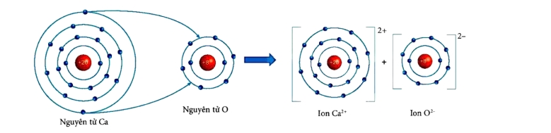
Câu 2: Sơ đồ mô tả sự hình thành liên kết ion giữa calcium và oxygen.
Nguyên tử Ca nhường 2 electron ở lớp ngoài cùng của nó cho nguyên tử O tạo thành các ion Ca²⁺ và O²⁻ mang điện tích trái dấu hút nhau.

Slide 32
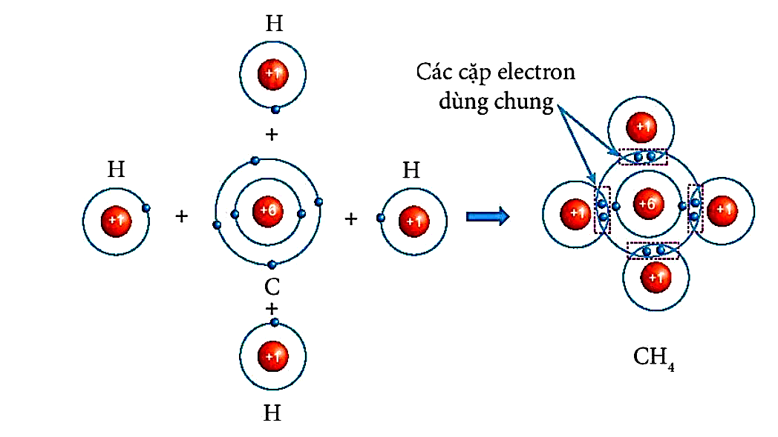
Câu 3: Sơ đồ mô tả sự hình thành liên kết cộng hoá trị trong phân tử CH₄, giữa 1 nguyên tử C và 4 nguyên tử H.

Slide 33
Câu 4: - Muối ăn là hợp chất ion nên là chất rắn ở điều kiện thường, khó bay hơi, khó nóng chảy.
- Đường ăn và nước đá là hợp chất cộng hóa trị nên ở thể rắn, dễ nóng chảy và nước ở thể lỏng sẽ dễ bay hơi do các chất cộng hóa trị thường có nhiệt độ nóng chảy và nhiệt độ sôi thấp.

Slide 34
Câu 5: a) Điển các thông tin còn thiếu để hoàn thành bảng sau vế các kim loại.
Nguyên tố | Na | Mg | AI
Số thứ tự của nhóm trong bảng tuần hoàn
Số electron ở lớp ngoài cùng
ổ electron nhường đi để đạt được lớp electronngoài cùng giống khí hiếm
Điện tích ion tạo thành
b) Hãy nhận xét về số thứ tự của nhóm trong bảng tuần hoàn và điện tích của các ion kim loại tạo thành.

Slide 35
ĐÁP ÁN
Câu 5: a) Điển các thông tin còn thiếu để hoàn thành bảng sau về các kim loại.
Nguyên tố | Na | Mg | AI
Số thứ tự của nhóm trong bảng tuần hoàn | 1 | II | III
Số electron ởlớp ngoài cùng | 1 | 2 | 3
Sổ electron nhường đi để đạt được lớp electron ngoài cùng giống khí hiếm | 1 | 2 | 3
Điện tích ion tạo thành | 1+ | 2+ | 3+
b) Số thứ tự của nhóm trong bảng tuần hoàn bằng số điện tích của các ion kim loại tạo thành.

Slide 36
Câu 6: a) Điển các thông tin còn thiếu để hoàn thành bảng sau vể các phi kim.
Nguyên tố | Cl | 0
Số thứ tự của nhóm trong bảng tuần hoàn
Số electron ở lớp ngoài cùng
Sổ electron nhận vào để đạt được lớp electron ngoàicùng giống khí hiếm
Điện tích ion tạo thành
b) Hãy nhận xét về mối quan hệ giữa số thứ tự của nhóm trong bảng tuần hoàn và điện tích của các ion phi kim tạo thành.

Slide 37
Nguyên tử carbon góp chung 1 electron với mỗi nguyên tử hydrogen.
A
Câu 7
Phân tử methane gồm một nguyên tử carbon liên kết với bốn nguyên tử hydrogen. Khi hình thành liên kết cộng hoá trị trong methane, nguyên tử carbon góp chung bao nhiêu electron với mỗi nguyên tử hydrogen?
B
Nguyên tử carbon góp chung 2 electron
với mỗi nguyên tử hydrogen.
C
Nguyên tử carbon góp chung 3 electron
với mỗi nguyên tử hydrogen.
D
Nguyên tử carbon góp chung 4 electron
với mỗi nguyên tử hydrogen.
Đáp án: A

Slide 38
Câu 8
Liên kết giữa các nguyên tử trong phân tử nước là liên kết
cộng hóa trị
ion
A
B
kim loại.
phi kim
C
D
Đáp án: A

Slide 39
Nguyên tử oxygen nhận electron, nguyên tử hydrogen nhường electron
A
Câu 9
LK hóa học giữa các nguyên tử oxygen và hydrogen trong phân tử nước được hình thành bằng cách
B
Nguyên tử oxygen nhường electron
Nguyên tử hydrogen nhận electron
C
Nguyên tử oxygen và nguyên tử
hydrogen góp chung electron
D
Nguyên tử oxygen và nguyên tử
hydrogen góp chung proton
Đáp án: C

Slide 40
Câu 10
Trong phân tử oxygen, khi hai nguyên tử oxygen liên kết với nhau, chúng
A
B
C
D
góp chung proton
chuyển e từ nguyên từ này sang nguyên tử kia
chuyển p từ nguyên từ này sang nguyên tử kia
góp chung electron
Đáp án: D

Slide 41
Câu 11
Trong phân tử KCl, nguyên tử K (potassium) và nguyên tử Cl (chlorine) liên kết với nhau bằng liên kết
A
Cộng hóa trị
B
ion
kim loại
D
phi kim
C
Đáp án: B

Slide 42
Cl
+17
+17
Cl
+13
Al³⁺
Al
+13
+17
Cl
+17
Cl
+17
+17
Al – 3e Al³⁺
Cl
Phân tử AlCl₃
Cl
3Cl + 3e 3 Cl

Slide 43
?2. Hãy mô tả sự hình thành liên kết cộng hóa trị trong phân tử khí Chlorine và khí Nitrogen
Sự hình thành phân tử Chlorine
Cặp e dùng chung
+17
+17
+17
+17
Cl Cl

Slide 44
?2. Hãy mô tả sự hình thành liên kết cộng hóa trị trong phân tử khí Chlorine và khí Nitrogen
Sự hình thành phân tử Chlorine
Cặp e dùng chung
O
O
O
O
+17
+17
+17
+17
Cl Cl

Slide 45
Sự hình thành liên kết cộng hóa trị trong phân tử Carbon dioxide
+6
+6
+8
+8
CO
+8
2
+8

Slide 46
Sự hình thành liên kết cộng hóa trị trong phân tử Methane

Slide 47
Sự hình thành liên kết cộng hóa trị trong phân tử Methane
H
+1
C
H
H
+1
C
+1
+6
C
C
H
+1

Slide 48
Sự hình thành liên kết cộng hóa trị trong phân tử Ammonia
H
+1
H
H
+1
+7
+1

